Slide 1
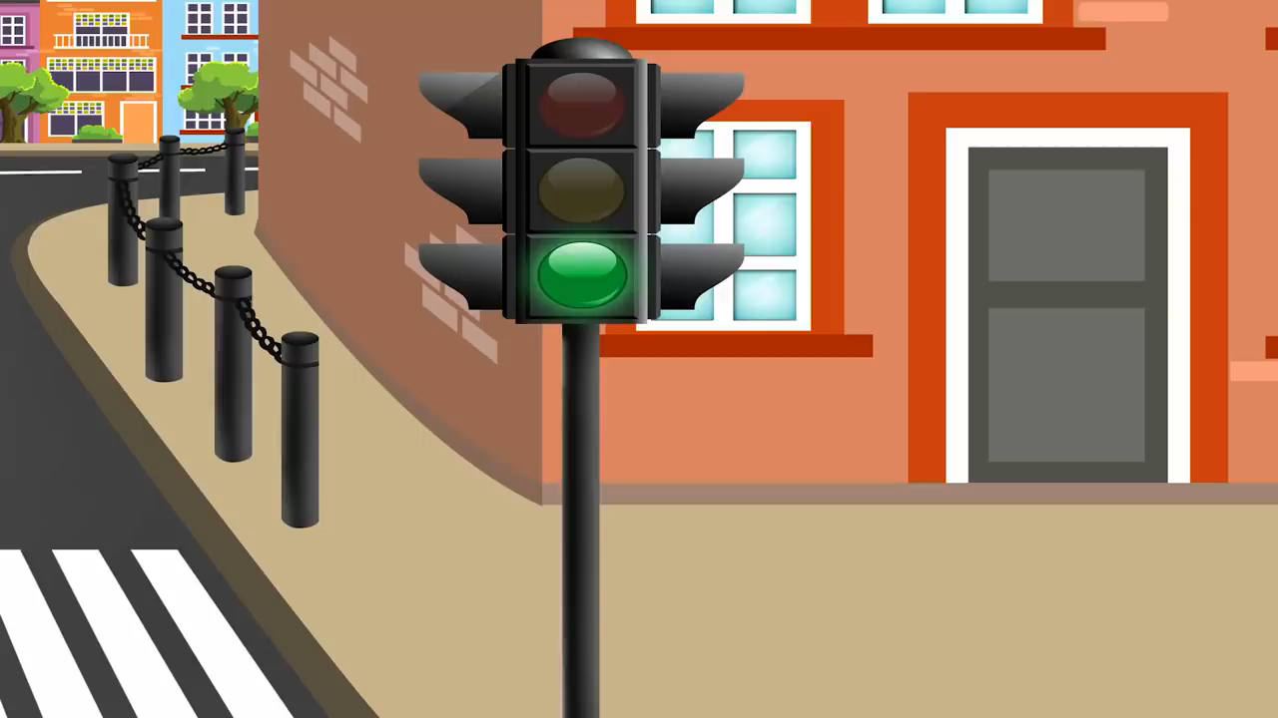


Slide 3


Nội dung Tiết sinh hoạt tập thể tuần 3
Sơ kết thi đua
tuần 3
Phần 1:
Sinh hoạt lớp
Kế hoạch hoạt động tuần 4
Phần 2: Sinh hoạt theo chủ đề: Chia sẻ việc thực hiện An toàn giao thông ở cổng trường

Slide 4





Lớp 1A2
Sinh hoạt lớp

Slide 5


Kế hoạch hoạt động tuần 4
1.Về nề nếp:
Duy trì tốt việc xếp hàng ra vào lớp. Thực hiện tốt việc xếp hàng khi ra về, đi nhẹ nói khẽ, không chạy.
2.Về học tập:
Chăm chú nghe giảng, hăng hái tự tin.
Thực hiện tốt chia sẻ nhóm 4 và chia sẻ trước lớp.
3. Côngtác khác:
+ Tiếp tục thực hiện nội quy trường lớp,
thực hiện quy định ATGT.
+ Tiếp tục thực hiện các phong trào
của trường, lớp.

Slide 6


Slide 7
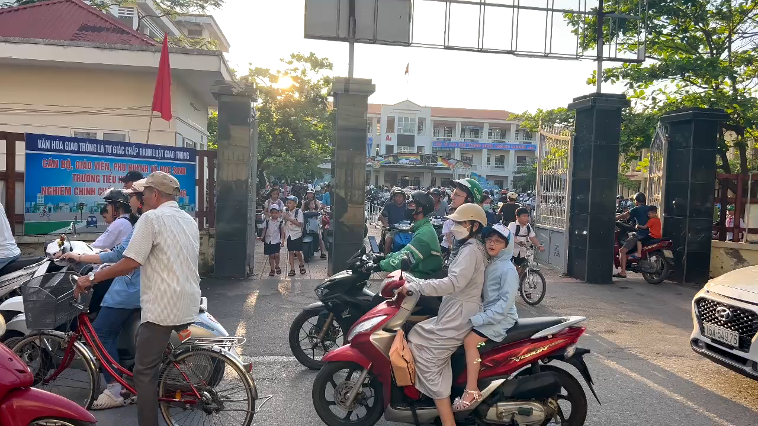

Slide 8
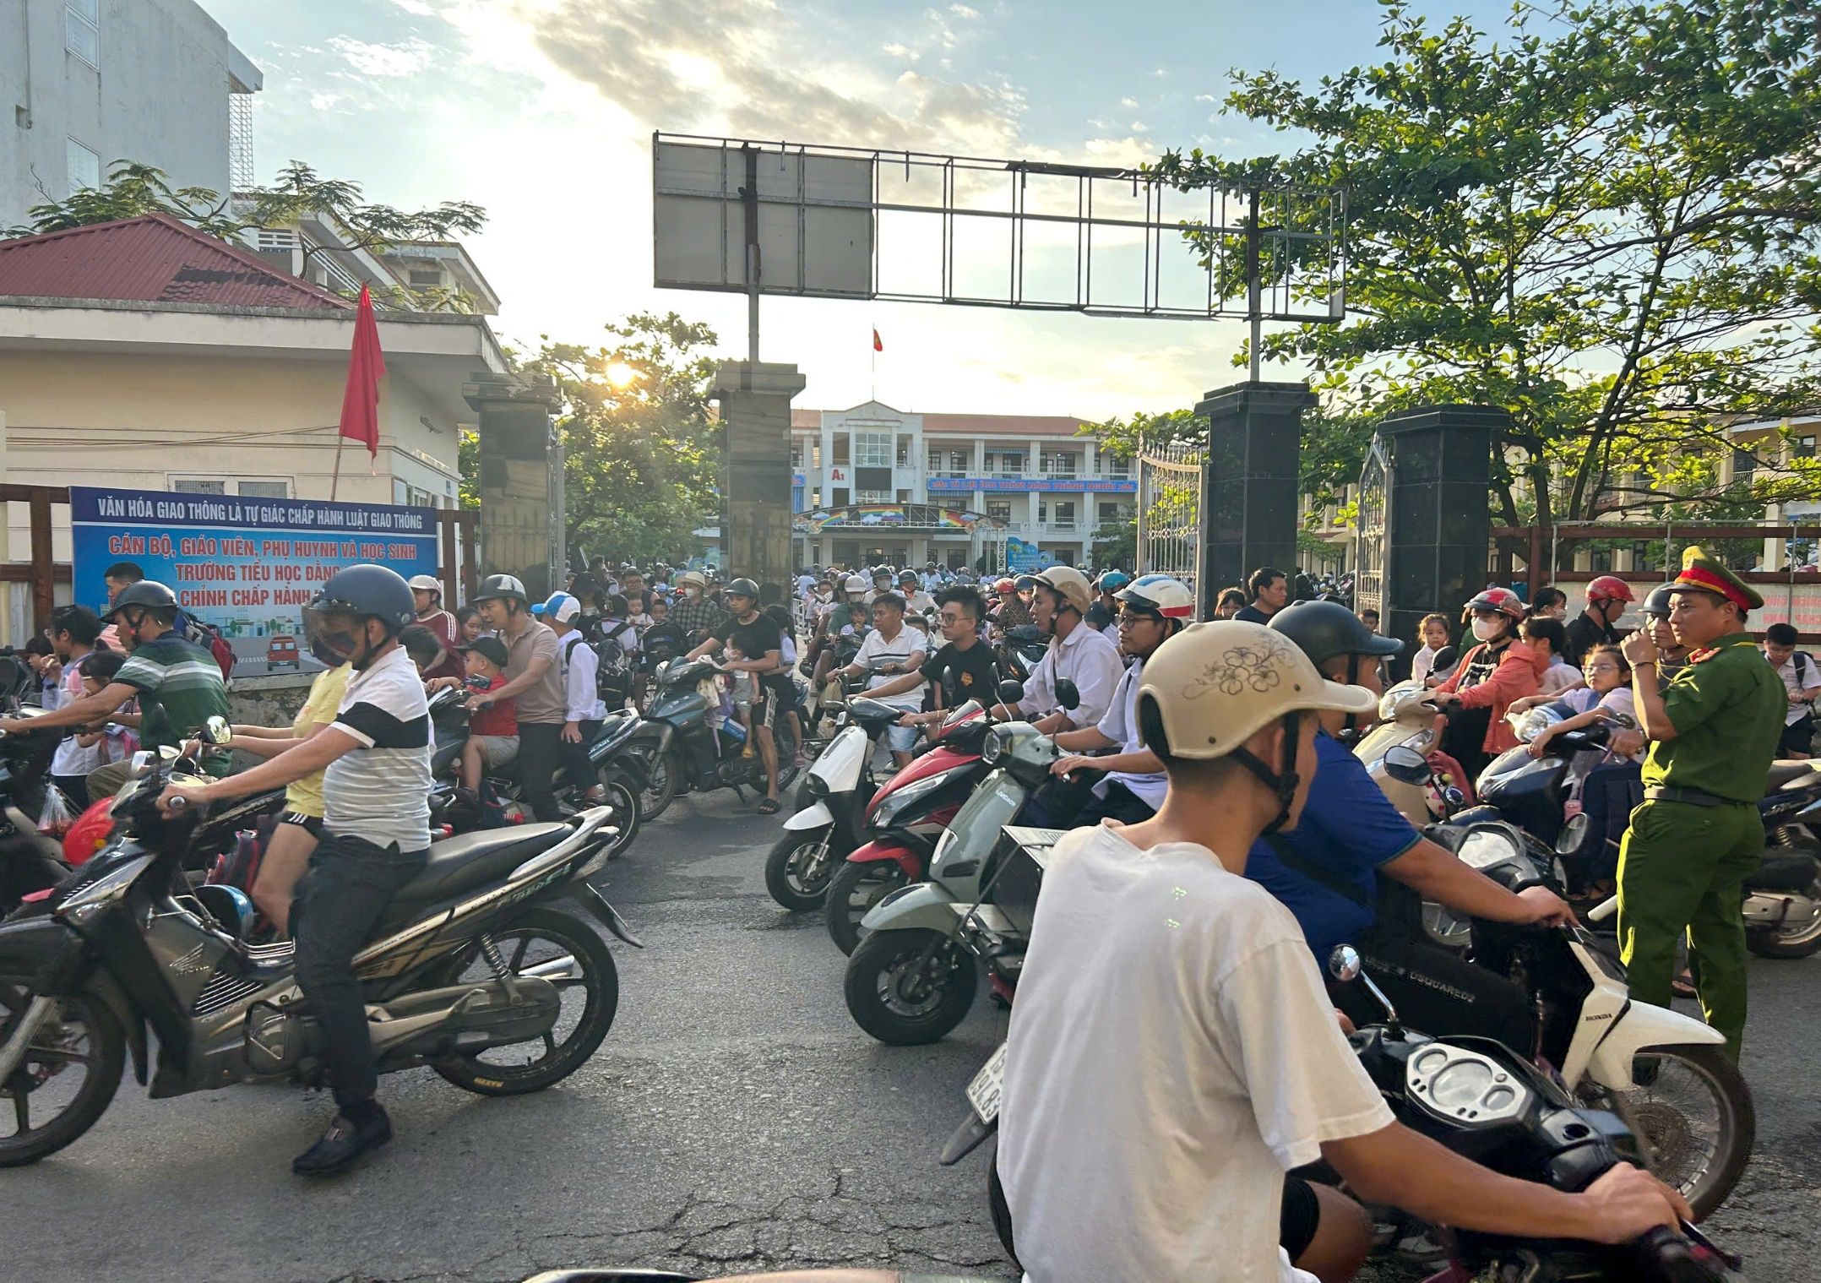
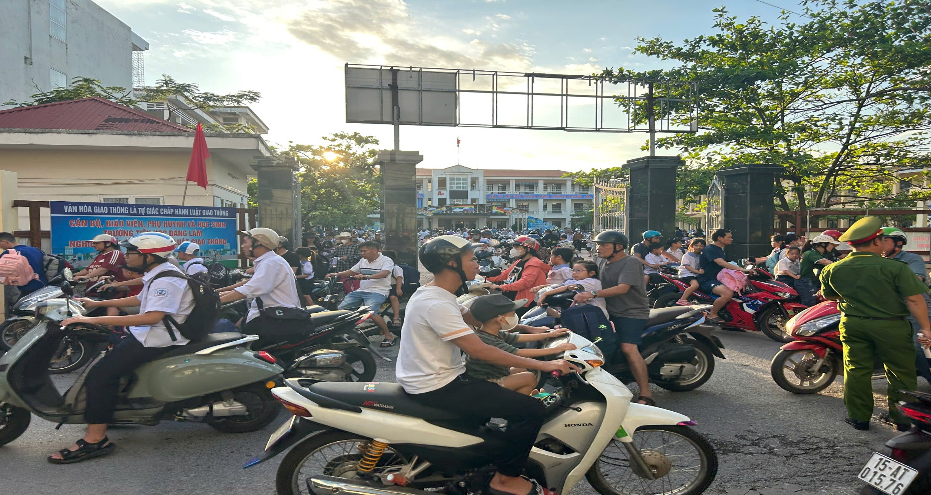
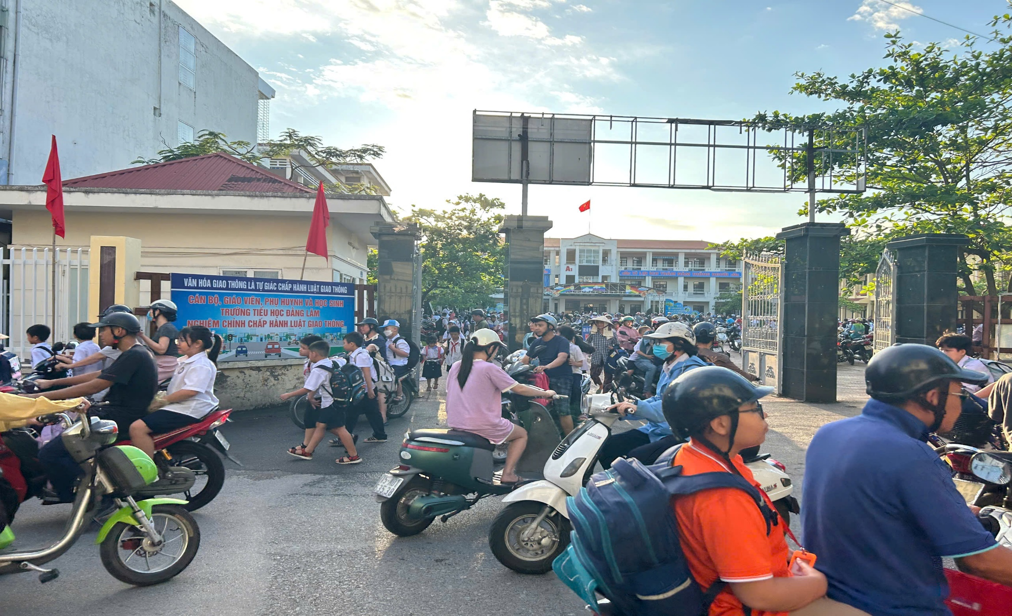
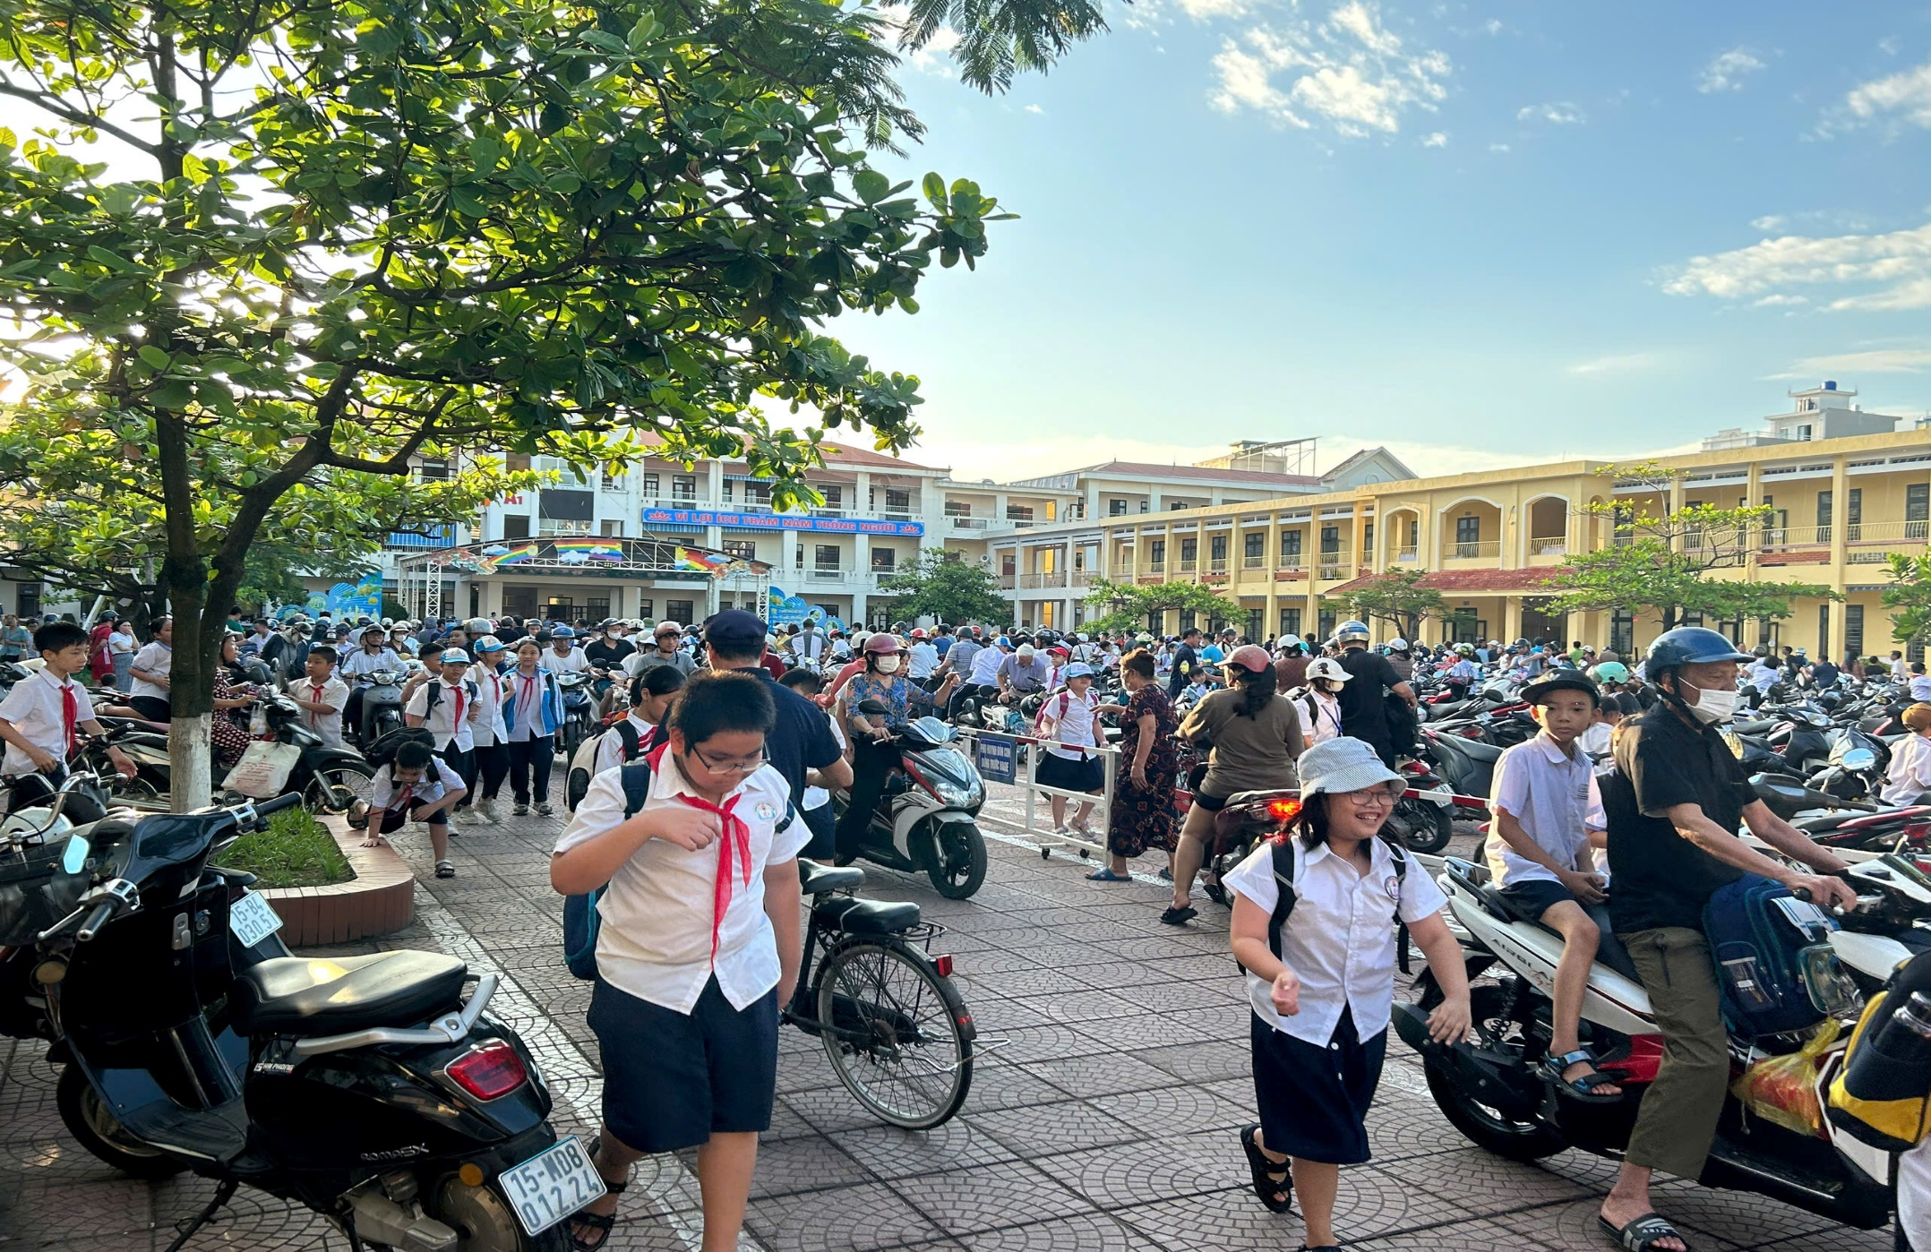

Slide 9
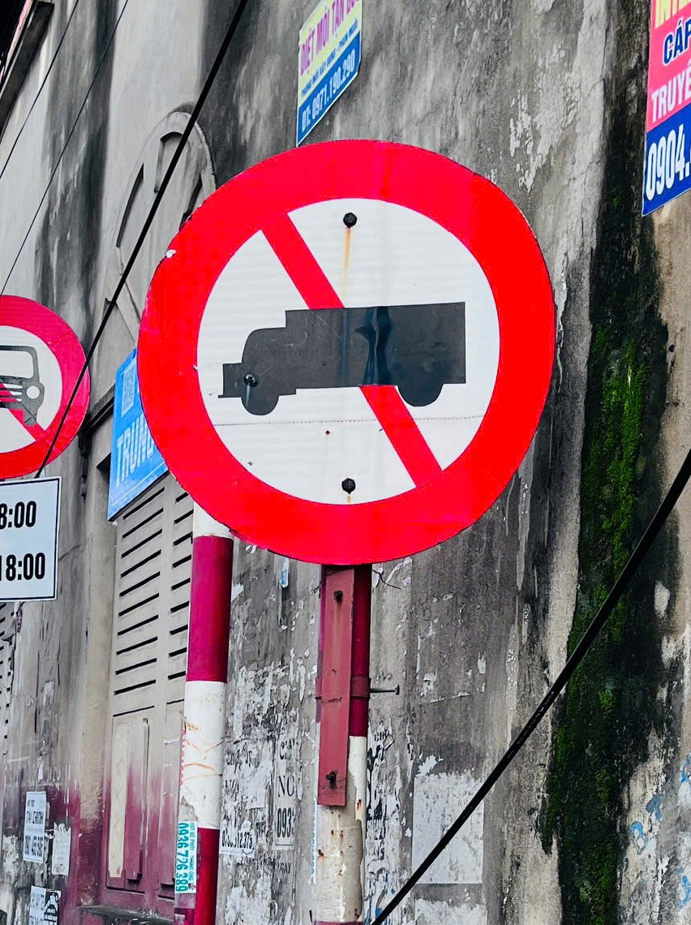
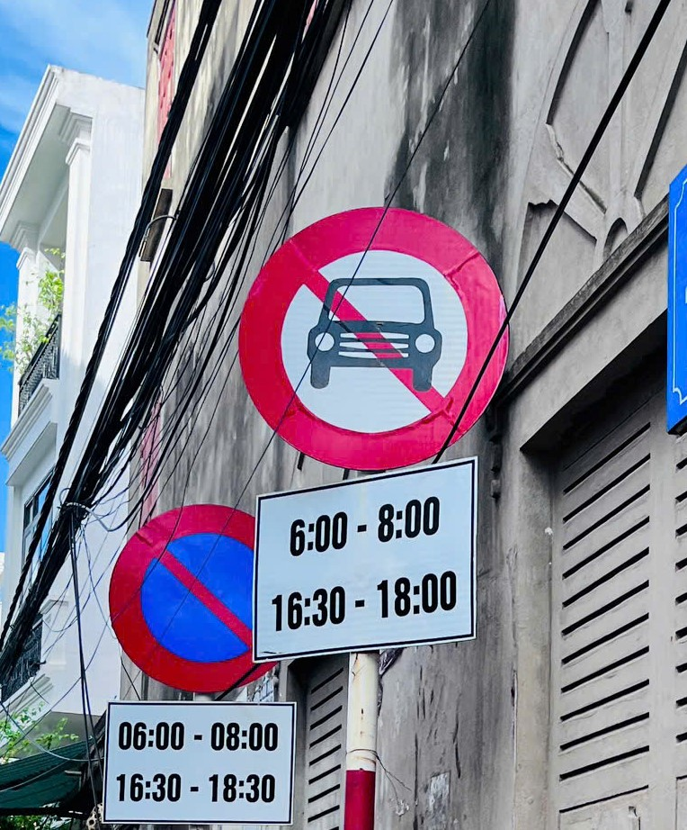

Slide 10
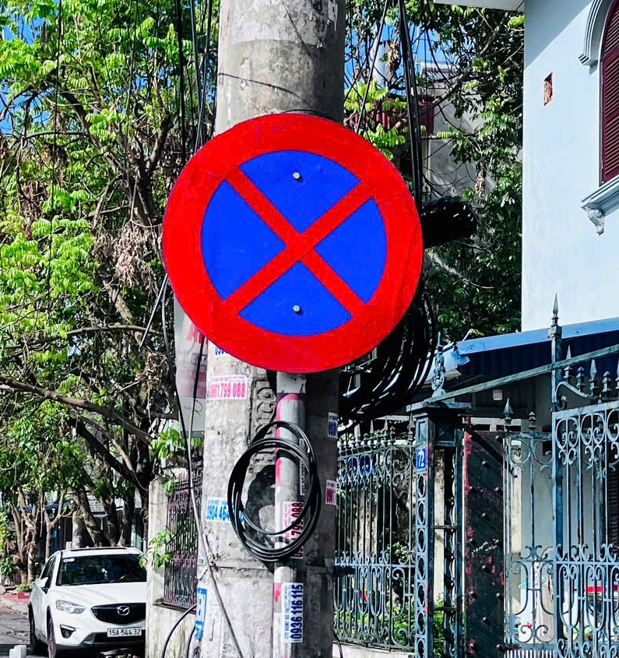
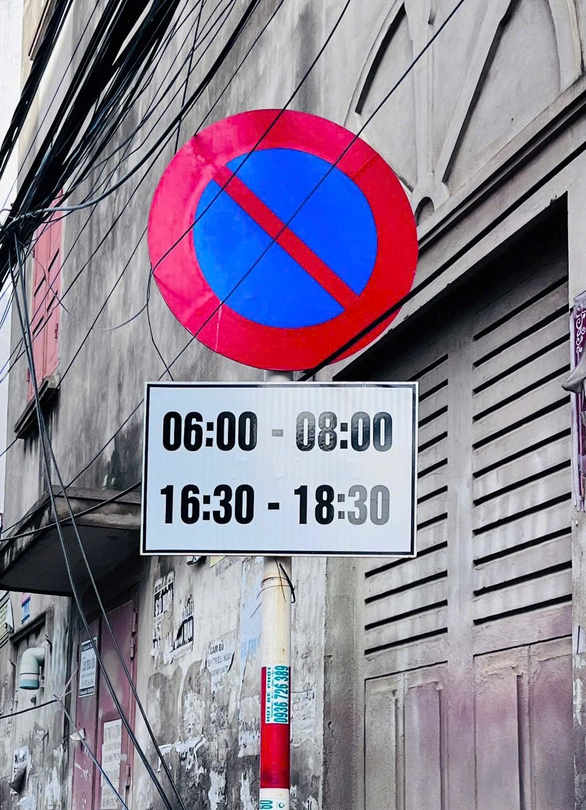

Slide 11

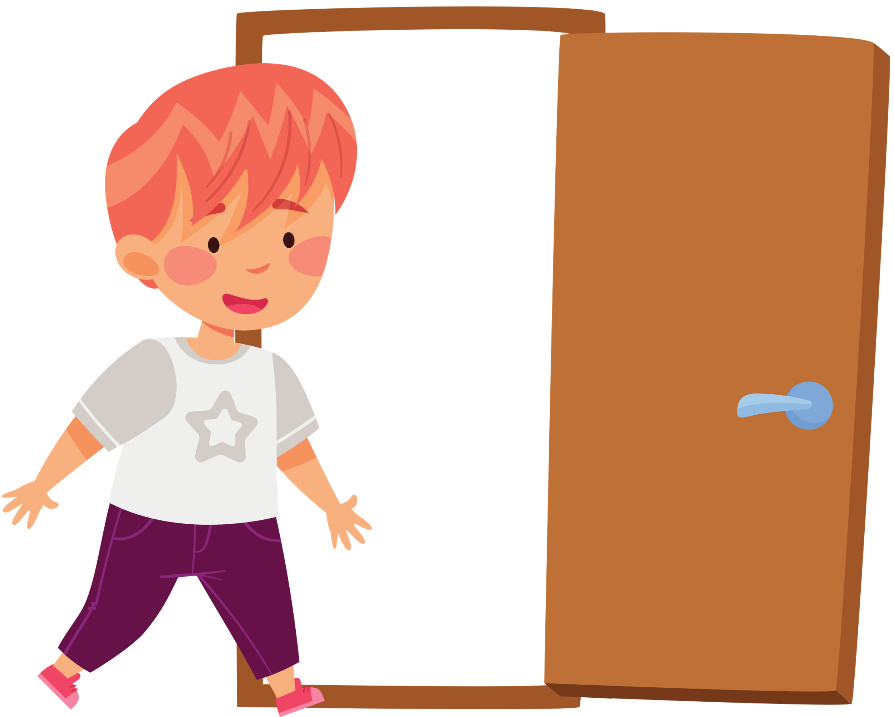
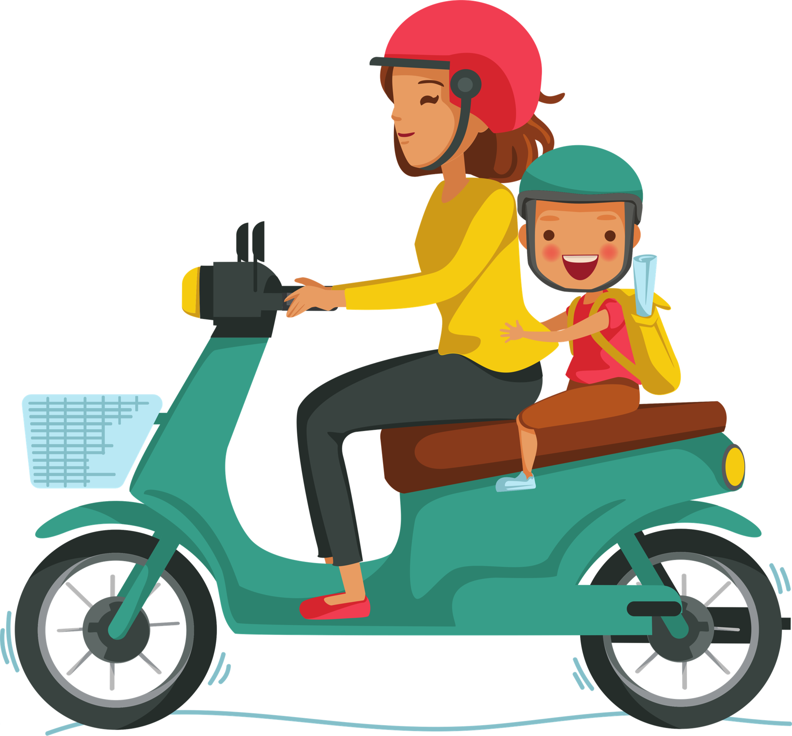
Nhắc bố mẹ đến đón con đúng 16h50’, để xe đúng nơi quy định tại cổng chính, đi xe đúng làn đường trên sân.
Khi bố mẹ chưa đón thì các em cần quay về lớp với cô giáo, không chạy nhảy, nô đùa trên sân.
Khi ngồi sau xe cần đội mũ bảo hiểm đúng quy định.

Slide 12

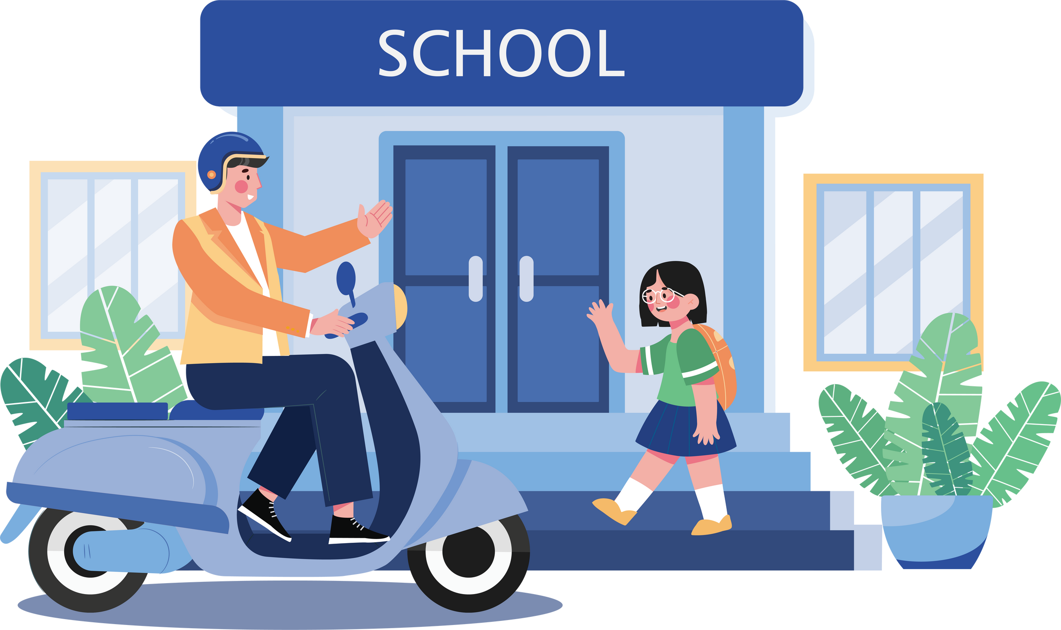
Chấp hành tốt các biển báo giao thông, chỉ dẫn của các chú công an.
Nhắc bố mẹ không đi xe trong sân trường, hạn chế đưa đón các con bằng ô tô.

Slide 13


Chúc quý thầy cô sức khỏe
chúc các em chăm ngoan
học giỏi

